Slide 1
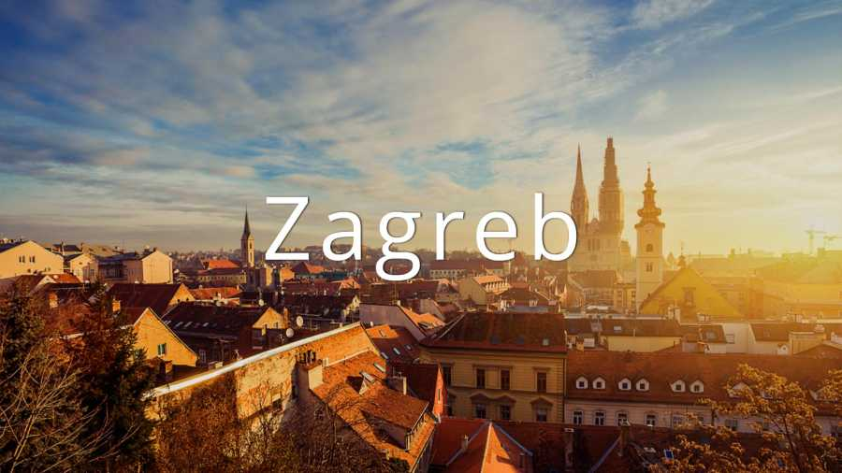

Slide 2
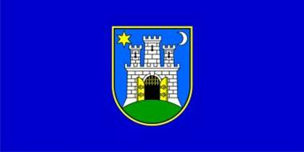
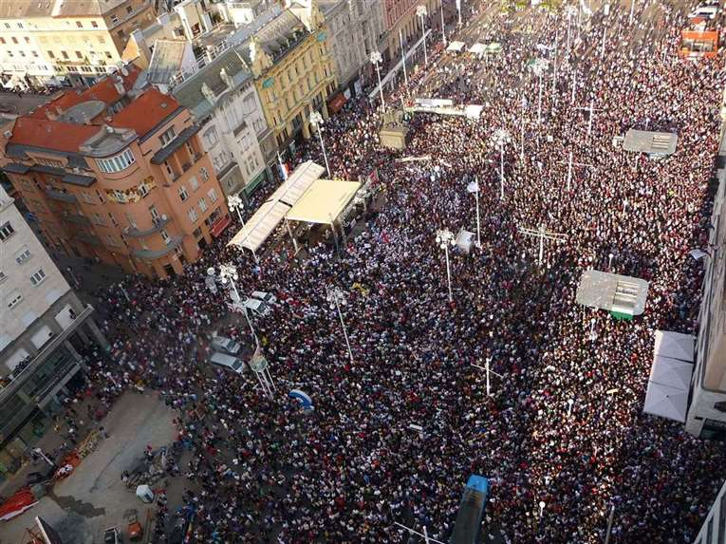
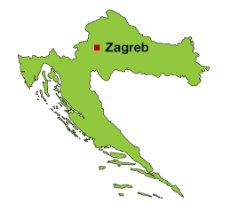
Glavni grad RH
ujedno i županija
nalazi se u nizinskoj Hrvatskoj
POVRŠINA:641 km²
STANOVNIŠTVO: 790.017 stanovnika(2011.g.)
GUSTOĆA NASELJENOSTI:1232 stan./km²
GRADONAČELNIK:MILAN BANDIĆ(trenutni)

Slide 3
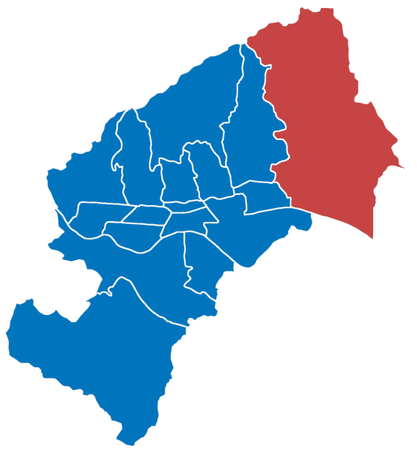
SASTOJI SE OD:
- 17 gradskih četvrti
- 70 naselja-Adamovec, Belovar, Kašina,Markovo polje,Šimunčevec, Vurnovec…
 | Gradska četvrt | Površina (km²) | Stanovništvo (2011.) | Gustoća stanovnika
1. | Donji grad | 3 | 37.024 | 12.341
2. | Gornji grad - Medveščak | 10 | 30.962 | 3.096
3. | Trnje | 7 | 42.282 | 6.040
4. | Maksimir | 14 | 48.902 | 3.493
5. | Peščenica - Žitnjak | 35 | 56.487 | 1.614
6. | Novi Zagreb - istok | 17 | 59.055 | 3.474
7. | Novi Zagreb - zapad | 63 | 58.103 | 922
8. | Trešnjevka - sjever | 6 | 55.425 | 9.238
9. | Trešnjevka - jug | 10 | 66.674 | 6.667
10. | Črnomerec | 24 | 38.546 | 1.606
11. | Gornja Dubrava | 40 | 61.841 | 1.546
12. | Donja Dubrava | 11 | 36.363 | 3.306
13. | Stenjevec | 12 | 51.390 | 4.283
14. | Podsused - Vrapče | 36 | 45.759 | 1.271
15. | Podsljeme | 60 | 19.165 | 319
16. | Sesvete | 165 | 70.009 | 424
17. | Brezovica | 127 | 12.030 | 95

Slide 4
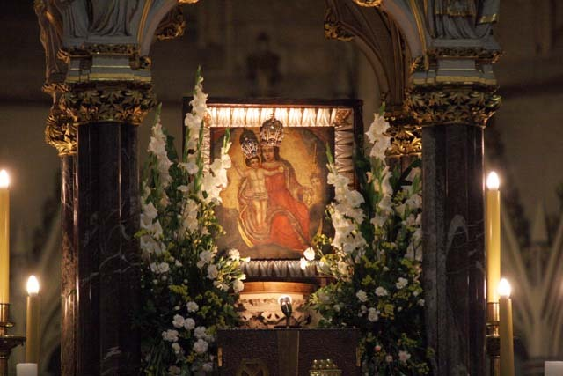
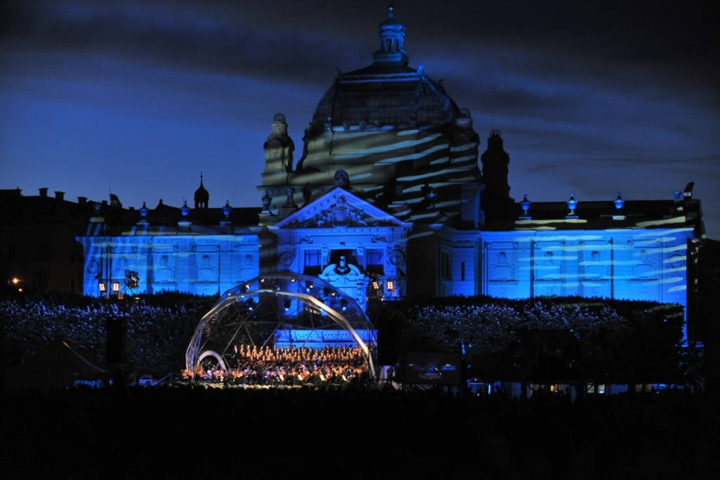
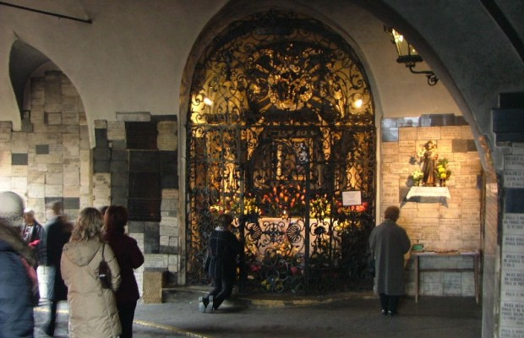
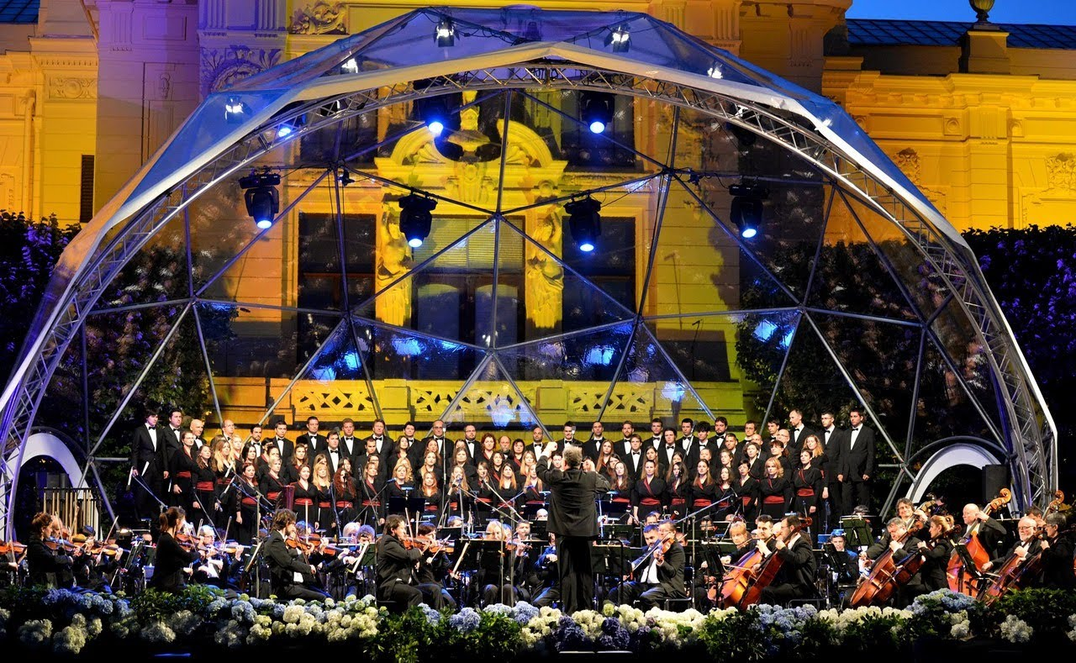
DAN GRADA : 31.svibnja
ZAŠTITNIK : Majka Božja od kamenitih vrata
POŠTANSKI BR.:10 000
AUTOOZNAKA :ZG

Slide 5
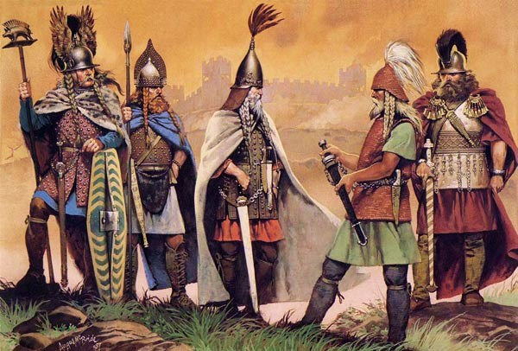
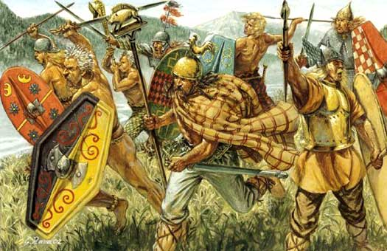
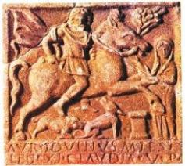
POVIJEST
arheološka istraživanja dokazuju postojanje života oko današnjeg Zagreba već u kamenom dobu, oko 35 000 godina pr. Kr.
kasniji nalazi dokazuju naseljavanje :
- Ilira
- Kelta(4. stoljeću pr. Kr. )

Slide 6
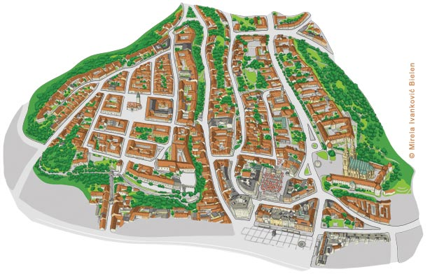
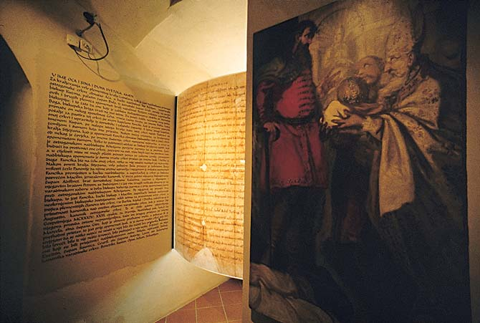
povijesnu jezgru nastao je u srednjem vijeku na dvama brežuljcima:
-svjetovnom Gradecu, današnji Gornji grad
- crkvenom Kaptolu
prvi pisani spomen Zagreba potječe iz 1094. godine kada mađarski kralj Ladislav Arpadović na svom putu prema Jadranu osniva zagrebačku biskupiju na Kaptolu(prvi put se spominje ime Zagreb)

Slide 7
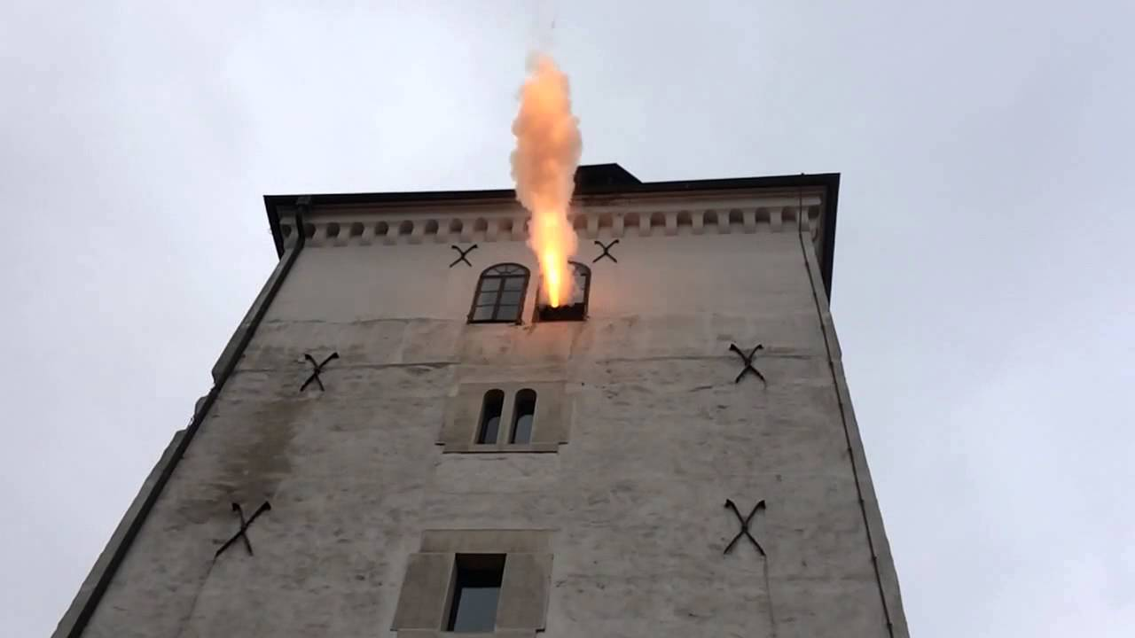
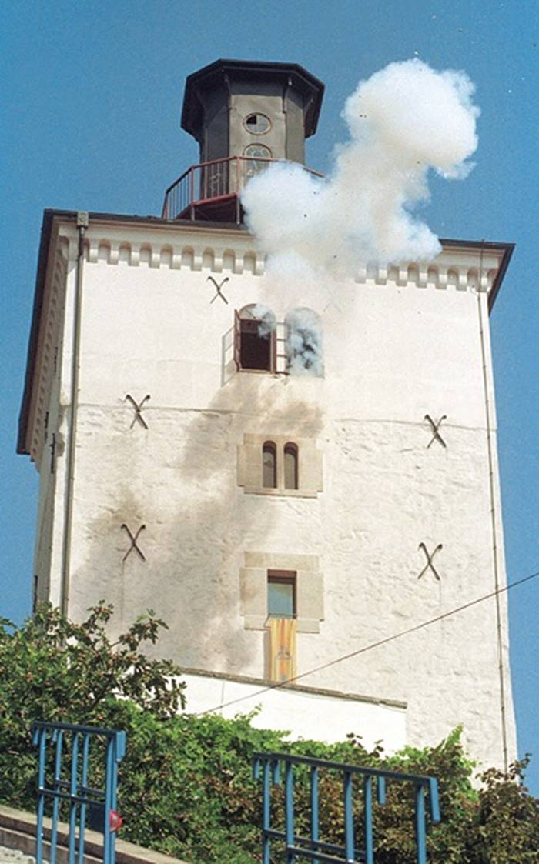
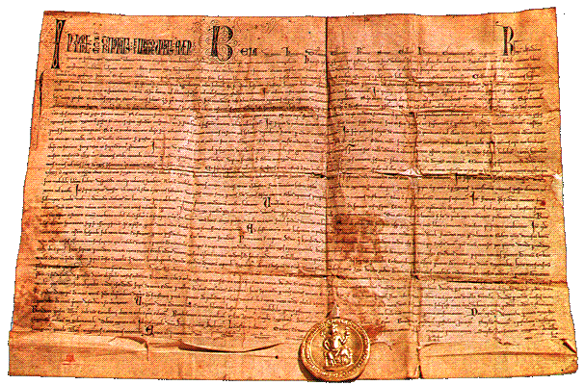
sredinom 13. stoljeća Tatari su opustošili Mađarsku, a njihov kralj Bela IV. bježi u Zagreb gdje mu građani daju siguran zaklon; iz zahvalnosti 1242. godine kralj poveljom daje Gradecu status slobodnoga kraljevskog grada
srednjem vijeku često suprotstavljena brežuljka, dijelio je i spajao potok Medveščak na kojem su se gradili mlinovi(danas Tkalčićeva ulica)

Slide 8
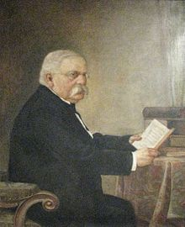
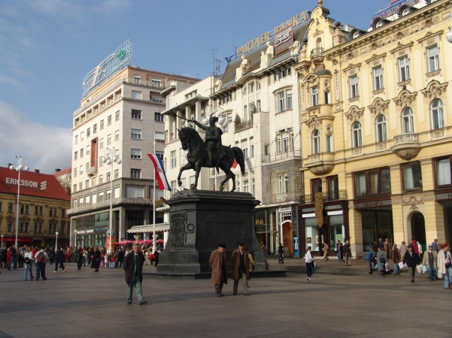
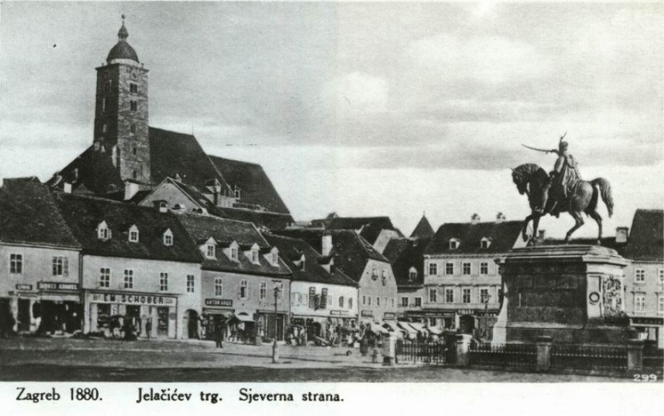
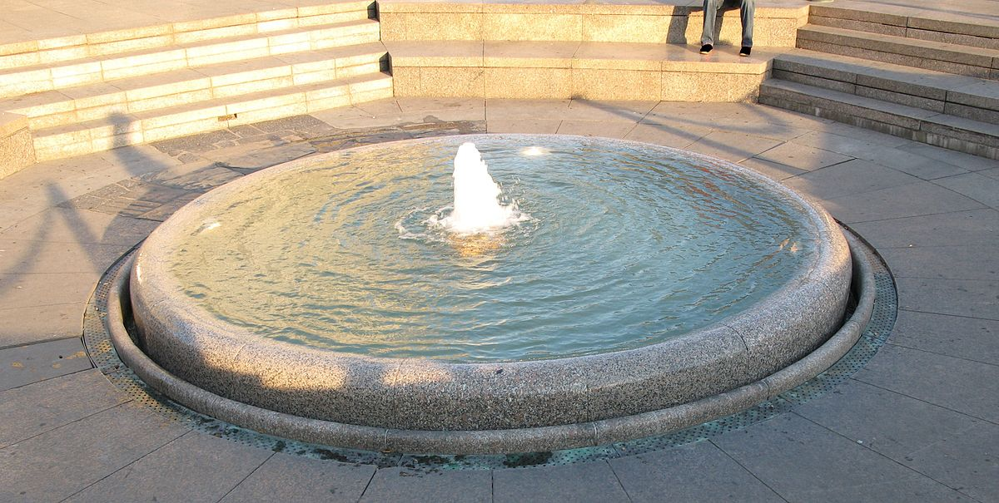
1850. ujedinjenje Gradeca i Kaptola u jedinstveni Zagreb
PRVI GRADONAČELNIK: Janko Kamauf
TRG BANA JOSIPA JELAČIA: legenda; Manduševac; ime grada Zagreba

Slide 9
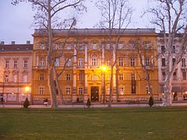
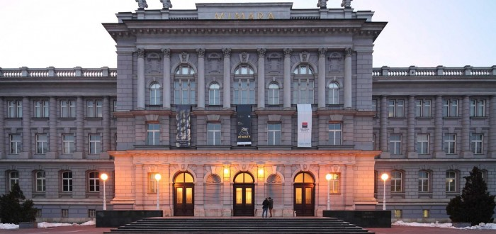
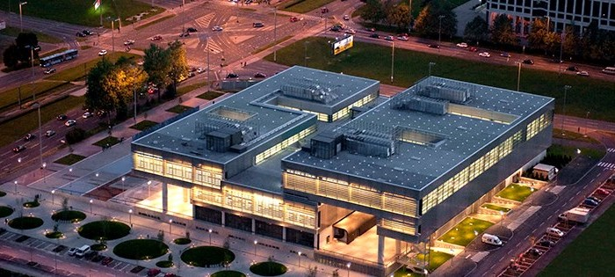
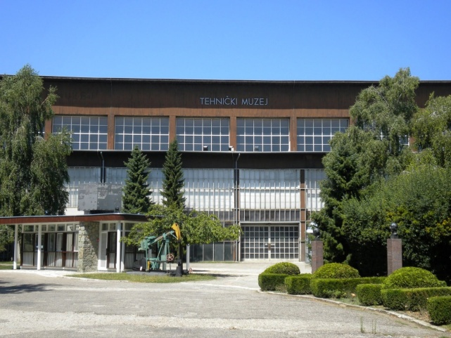
UMJETNOSU I KULTURA
MUZEJI:
• Arheološki muzej
• Etnografski muzej
• Gliptoteka HAZU
• Hrvatski državni arhiv
• Muzej arhitekture
• Muzej naivne umjetnosti
• Povijesni muzej
• Prirodoslovni muzej
• Školski muzej
• Športski muzej
• HT muzej
• Kabinet grafike HAZU
• Lovački muzej
• Muzej Franje Schneidera
• Muzej grada Zagreba
• Muzej iluzija
• Muzej Mimara
• Muzej prekinutih veza
• Muzej suvremene umjetnosti
• Muzej za umjetnost i obrt
• Atelier Ivana Meštrovića
• Muzej Dražena Petrovića
• Tehnički muzej
• Tiflološki muzej
• Muzej Alojzija Stepinca

Slide 10
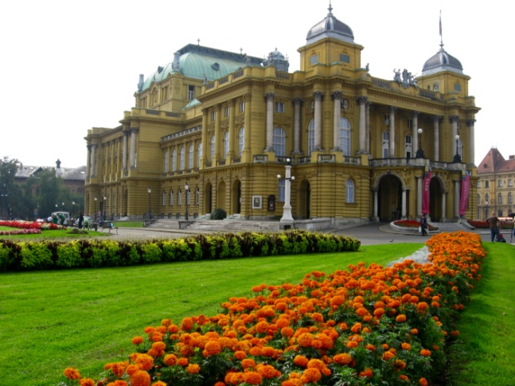
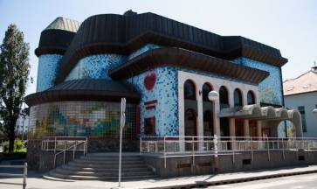
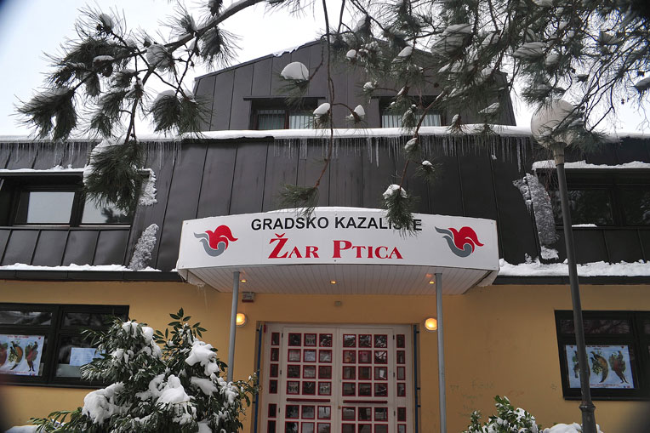
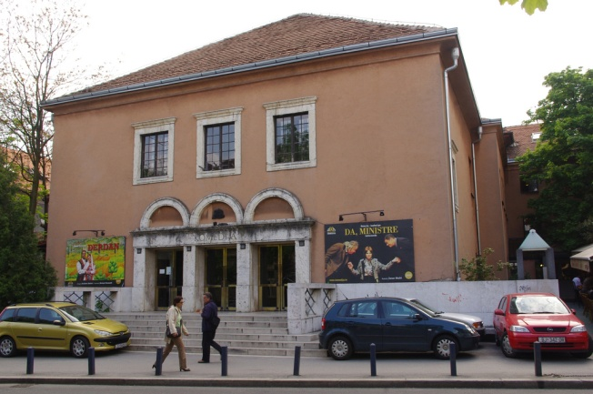
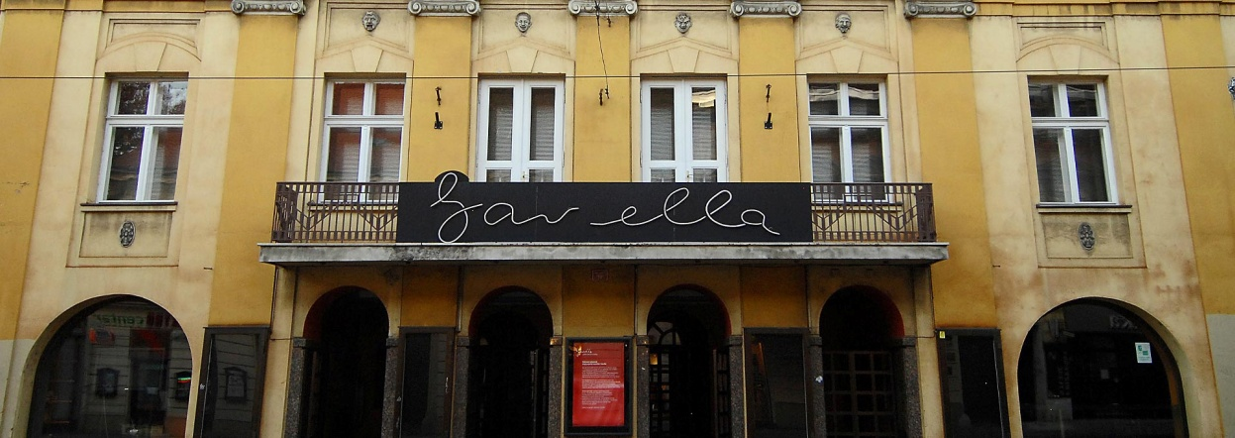
KAZALIŠTA:
-Bagatella
- Dubrava
- Gavella
-Gorgona
- Histrionski dom
-HNK
-Kerempuh
- KNAP
- Komedija
- Mala scena
- Moruzgva
- Ribnjak
- Teatar EXIT
- Teatar &TD
- Trešnja
- Vidra
- ZKL
- ZKM
- Žar ptica

Slide 11
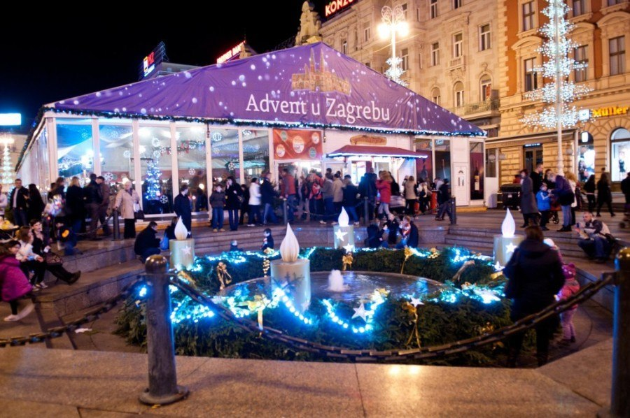
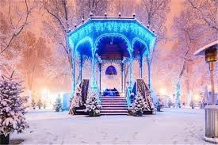
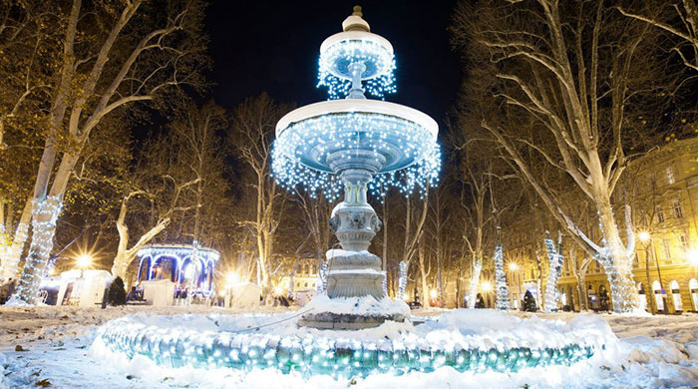
ADVENT U ZAGREBU
tradicionalna predblagdanska manifestacija koja se održava na više lokacija u središtu Zagreba s bogatim kulturno-zabavnim programom
počinje krajem studenoga i traje do kraja prosinca
Advent u Zagrebu počinje tradicionalnim paljenjem prve adventske svijeće na Trgu bana Jelačića, kod Manduševca

Slide 12
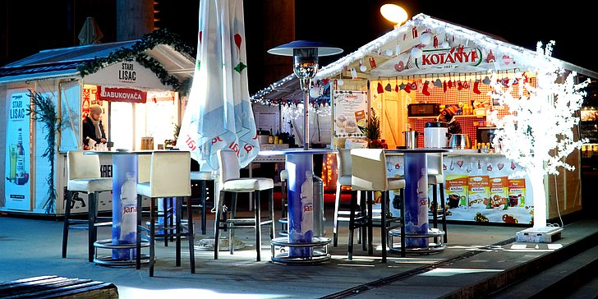
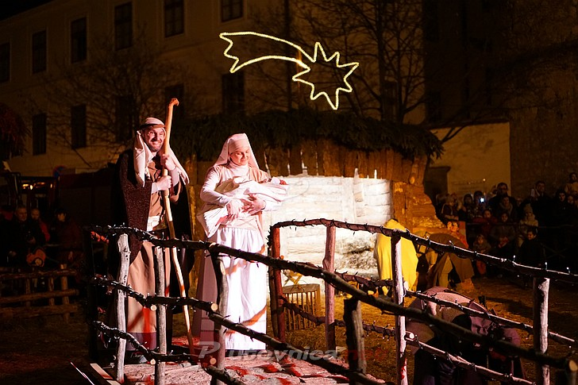
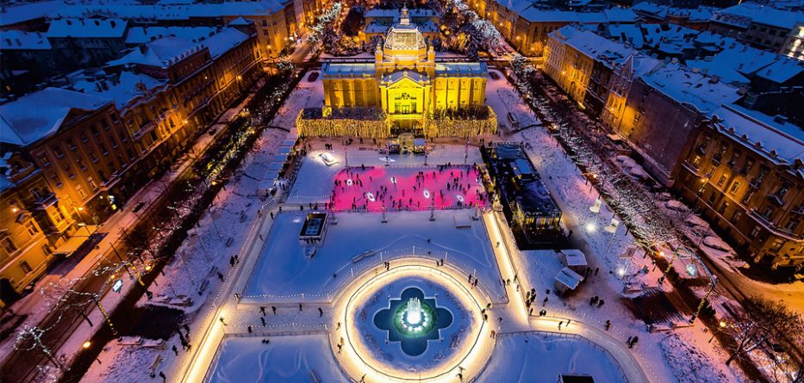
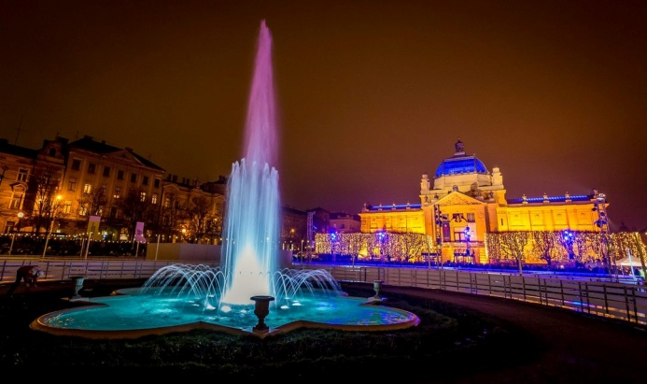
sajmovi
na Kaptolu ispred Katedrale, Zajednica Cenacolo tradicionalno priređuje žive jaslice
ledeni park na Tomislavovom trgu, koji uključuje klizalište, ugostiteljsku ponudu i glazbene programe
dvije godine za redom advent u Zagrebu je proglašen najboljim u Europi

Slide 13
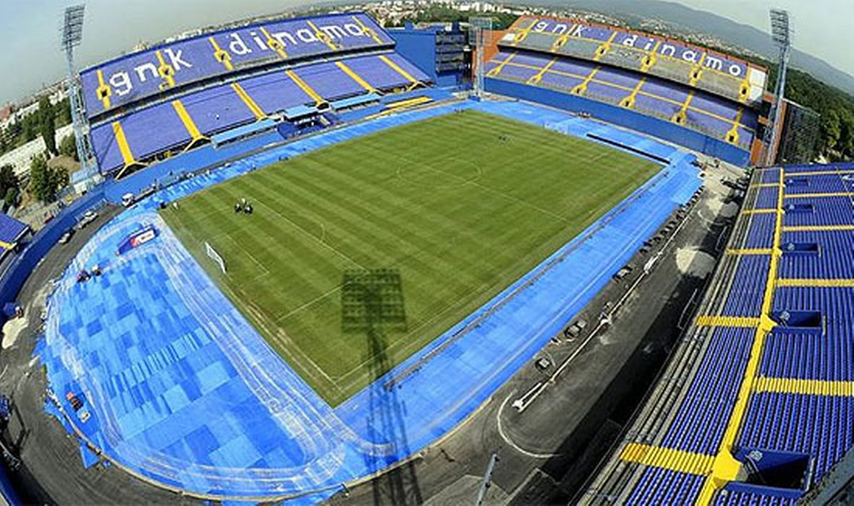
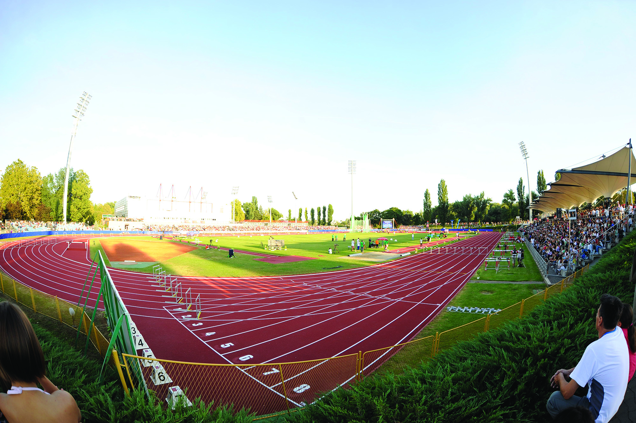
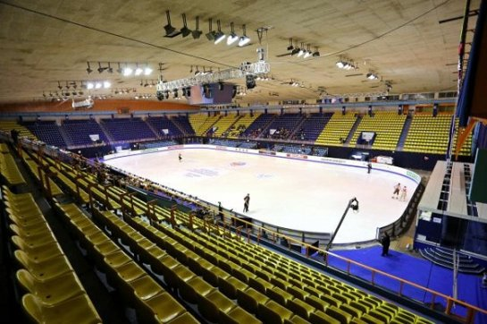
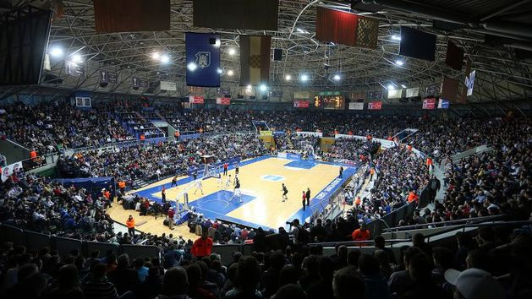
SPORT
NEKA SREDIŠTA SPORTSKIH DOGAĐANJA:
nogometni stadion na Maksimiru
Atletski stadion Mladost
Dom sportova
Cibona

Slide 14
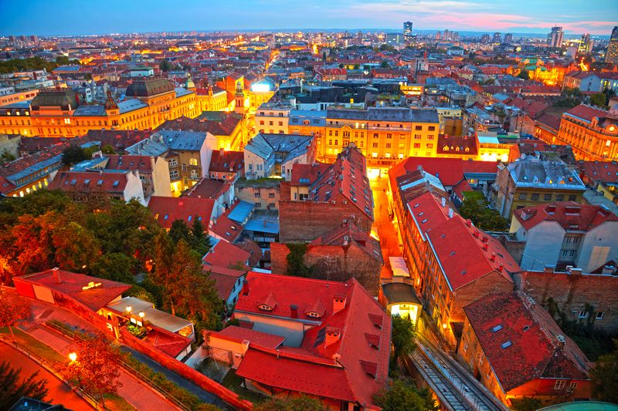
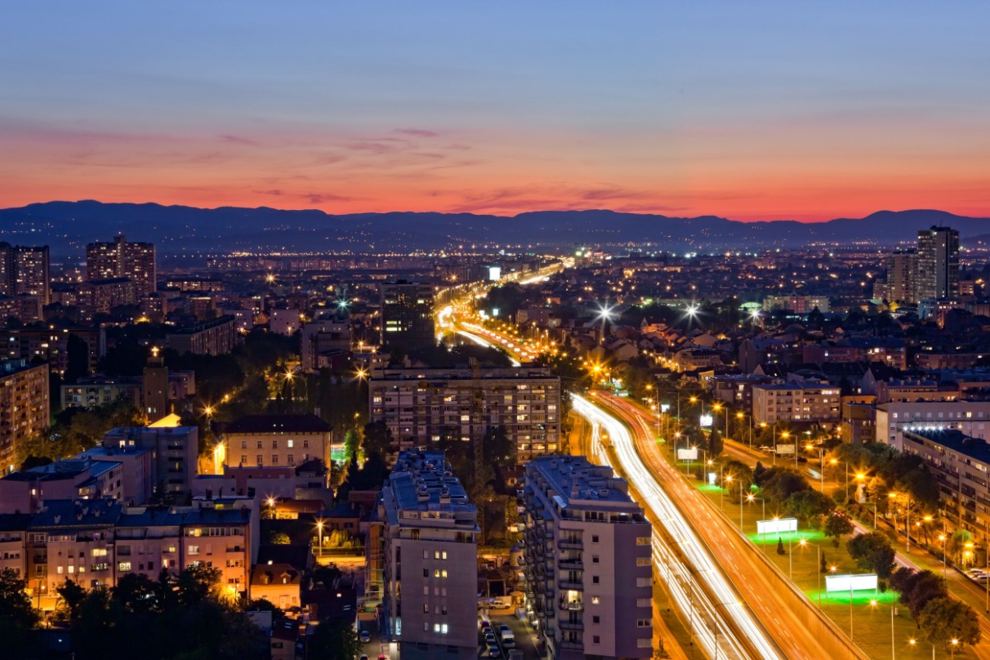
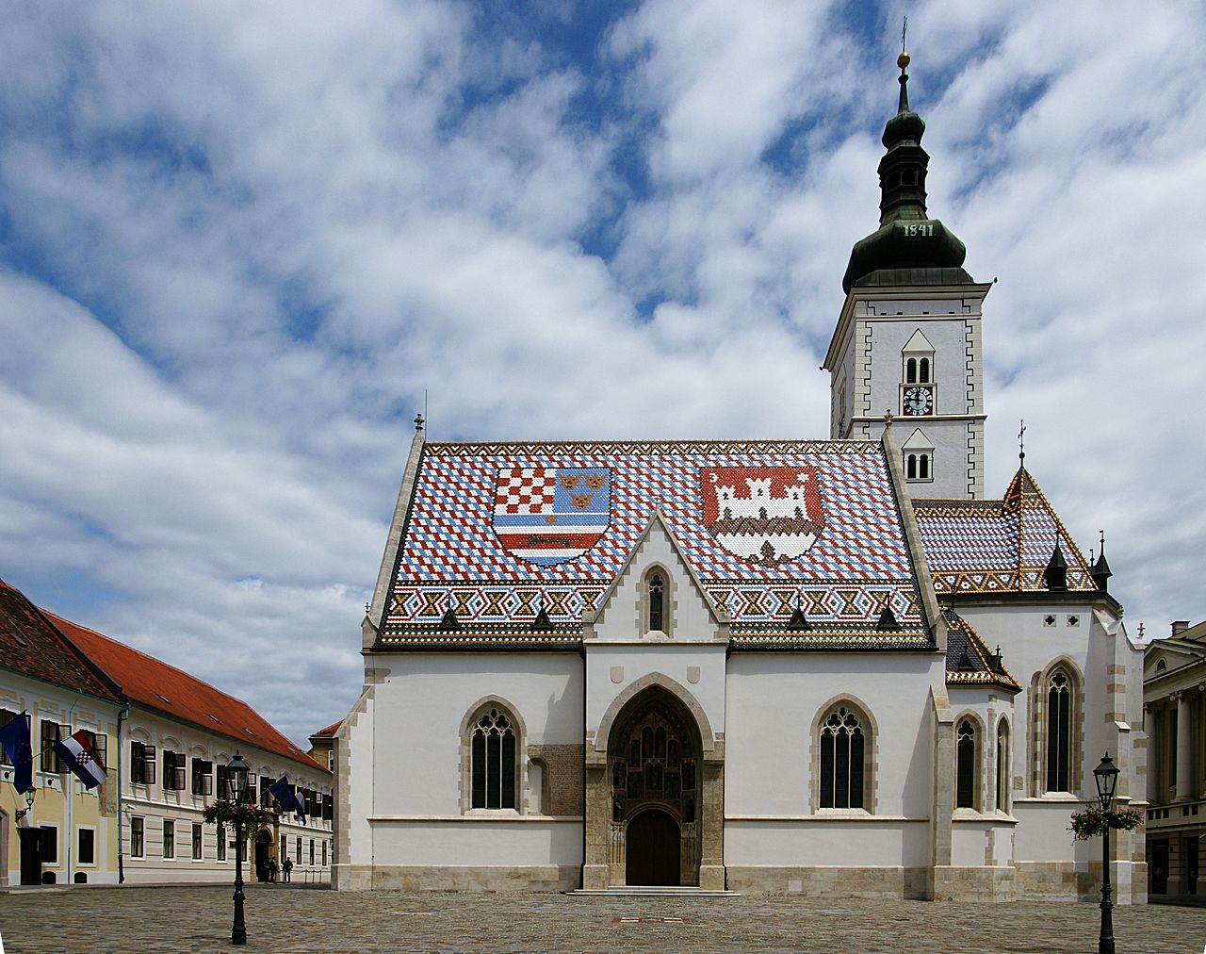
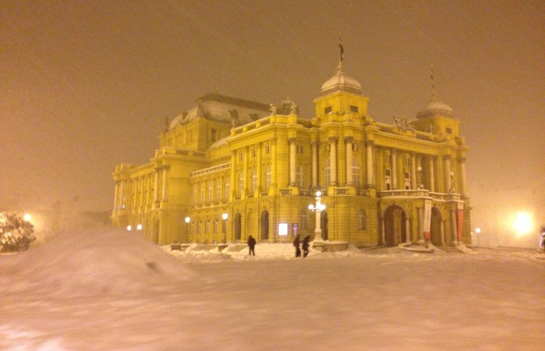
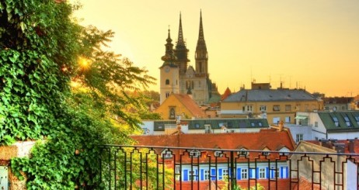
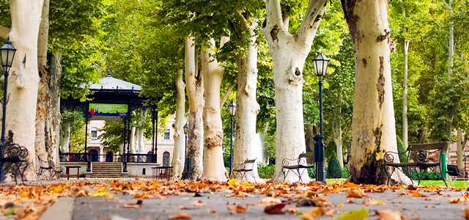

Slide 15
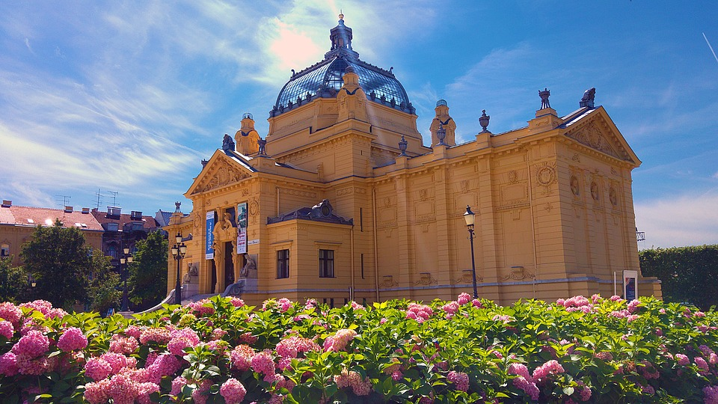
HVALA NA PAŽNJI !!!
Ana Kušt,8.c

